Slide 1
СПЕЦИАЛЬНЫЕ ЭКОНОМИЧЕСКИЕ ЗОНЫ В МИРОВОЙ ЭКОНОМИКЕ
Уксуменко Алёна Анатольевна
канд. экон. наук, доцент

Slide 2
Тема: Свободные и особые экономические зоны: понятие, предпосылки и цели создания

Slide 3
ВОПРОСЫ:
1. Предпосылки создания и условия организации СЭЗ, привлекающие иностранных инвесторов
2. Виды льгот в СЭЗ
3. Система стимулов, мотивирующих участие в зоне иностранных инвесторов
4. Основные направления влияния на развитие региона иностранных инвестиций, привлекаемых с помощью СЭЗ

Slide 4
1. Предпосылки создания и условия организации СЭЗ, привлекающие иностранных инвесторов
Среди важнейших стратегических задач, решаемых СЭЗ, приоритетные позиции занимает мобилизация инвестиционно-финансового потенциала территориального развития.
Мировой опыт свидетельствует, что независимо от того, какой базовый принцип заложен в концепцию создания СЭЗ (территориальный (целостность ареала) или функциональный (технопарки, инновационные и финансовые центры)) – привлечение инвестиционных ресурсов благоприятно сказывается на общем уровне комплексного развития региона или / и на повышении его производственно-технологического и коммерческо-маркетингового потенциала

Slide 5
Однако, необходимо иметь ввиду, что привлекаемые из-за рубежа ресурсы оказывают разнонаправленное воздействие на экономику региона:
- придают мощный энергетический импульс развития, технологического обновления, реструктуризации отраслевого состава в пользу наукоемких, высокотехнологических отраслей и информационно-коммуникационных сетей и систем;
- порождают эффект зависимости от них национальной и региональной экономики, оказывают конкурентное давление на отечественных товаропроизводителей

Slide 6
Важнейшим условием, мотивирующим движение капитала вообще и приток иностранного капитала в СЭЗ в частности, является максимизация и надежность получения прибыли, что должно обеспечиваться всей системой преференций, предоставляемых администрацией СЭЗ иностранным инвесторам

Slide 7
К числу предпосылок, благоприятствующих созданию СЭЗ и привлекающих иностранных инвесторов, следует отнести:
- наличие дешевых элементов производительных сил, развиваемого вида производственной деятельности: рабочей силы соответствующей профессии квалификации, близко расположенных источников сырья и материалов, определенного стартового уровня технико-технологического состояния производства, его информационно-программное и коммуникационно-сетевое обеспечение, а также рынков этих ресурсов и производимых товаров;
- выигрышное геоэкономическое положение;
- стабильность политической обстановки;
- благоприятная экологическая ситуация;
- наличие действенной системы лицензионной защиты технических и технологических новшеств объектов интеллектуальной собственности

Slide 8
Непременным условием создания СЭЗ, претендующих на приток капитала, является их надлежащее инфраструктурное обустройство всех уровней:
1) производственного (дорожно-транспортного, хранилищно-складского, энергосетевого, коммуникационного хозяйства);
2) инженерно-коммуникационного (системы газо-, водо-, теплоснабжения, канализация);
3) рыночного (внешнеторговые центры, бизнес-центры, международные банковские центры, страховые компании, биржи, рекламные бюро, ТПП);
4) социального (жилищное хозяйство, сфера социальных и бытовых услуг);
5) природоохранного (очистные сооружения, санитарно-эпидемиологический контроль, защитные лесонасаждения…) и проч.

Slide 9
Можно сформулировать императивы эффективного для СЭЗ геоэкономического положения:
• сопряженность с государственной границей страны (предпочтительно морской или судоходно-речной) или территорией международных аэропортов;
• развитая интермодульная (многовидовая) транспортная связь с другими регионами страны и зарубежьем.
Иначе говоря, формирующаяся СЭЗ должна обладать стратегическим геоэкономическим ресурсом и мощным транспортно-перевалочным (грузоперерабатывающим) потенциалом

Slide 10
2. Виды льгот в СЭЗ
Страна, которая намеревается участвовать в конкуренции на мировом рынке СЭЗ, должна предложить стимулы и льготы, которые будут находиться на уровне мировых требований или превосходить этот уровень.
Регулирование деятельности предприятий, расположенных на территории свободной зоны, должно быть направлено на создание благоприятного инвестиционного климата для иностранного инвестора с тем, чтобы условия приложения капитала были бы не только выгоднее, чем в капитало-экспортирующей стране, но и, по возможности, благоприятнее, чем в близлежащих странах и зонах, способных составить конкуренцию в качестве реципиентов иностранных инвестиций

Slide 11
Выделяется 4 основных вида льгот, дающие преимущества по сравнению с общим режимом для предпринимателей, существующим в той или иной стране:

Slide 12
1. Внешнеторговые льготы – введение особого таможенно-тарифного режима
- снижение или отмена экспортно-импортных пошлин,
- регулирующие лицензии,
- квоты,
- упрощенный порядок осуществления внешнеторговых операций;

Slide 13
2. Налоговые льготы – налоговое стимулирование некоторых видов деятельности
- охватывают налоговую базу (прибыль, стоимость имущества),
- отдельные ее составляющие (амортизационные отчисления, издержки на заработную плату, НИОКР, транспорт),
- уровень налоговых ставок,
- вопросы постоянного или временного освобождения от НО (налоговые каникулы) и проч.;
Наиболее типичными налоговыми льготами является освобождение от подоходного налога и налога на прибыль на 5 лет с момента получения первой прибыли. В следующие 5 лет компания облагается налогом в размере 50% от действующей налоговой ставки; при этом сумма налогов, взыскиваемых в бюджет, не должна превышать 25% дохода предприятия

Slide 14
3. Финансовые льготы – различные виды субсидий в виде
- более низких цен на коммунальные услуги,
- снижения арендной платы за пользование земельными участками и
производственными помещениями,
- льготных кредитов и т.д.;

Slide 15
4. Административные льготы :
- упрощение процедур регистрации предприятий
- режима въезда-выезда иностранных граждан,
- гаранты безопасности и анонимности вложений,
- свобода проведения амортизационной политики и т.д.

Slide 16
3. Система стимулов, мотивирующих участие в зоне иностранных инвесторов
При рассмотрении проблемы важно учитывать факт наличия в мире нескольких тысяч СЭЗ различного типа с традиционно сложившимся набором различных преференций, что создает на рынке иностранных инвестиций достаточно жесткую конкуренцию за их привлечение.
Причем лимитирующим фактором в этой гонке за расширение преференций или введение дополнительных льгот является эффективность (окупаемость) вложений принимающей стороны в инфраструктуру и обустройство рабочих мест. Так, в среднем в мире начальные вложения капитала в СЭЗ составляют 5 тыс. долл. на одно рабочее место, а стандартный размер зоны – 10 тыс. работников, следовательно, только на этапе внедрения требуются инвестиции в 50 млн. долл.

Slide 17
Однако, предоставление страной, создающей СЭЗ, общих преференций для иностранных инвесторов складывается по-разному:
- одни (предоставление налоговых льгот на определенный срок) – ничего не стоят;
- другие (обустройство территории) требуют серьезных затрат.
Но даже значительные затраты еще не означают появления стимулирующего эффекта по отношению к инвестору

Slide 18
Инвестор, принимая решение о вложении капитала в тот или иной проект, проводит тщательный анализ ситуации. Из широкого выбора мест вложения капитала проводится сравнительный анализ общих и специальных льгот в ряде зон мира и наиболее интересующем регионе, и выбираются наиболее прибыльные и надежные варианты. То есть, для инвестора предварительным условием является наличие некоторого набора льгот и удовлетворительное состояние инфраструктуры

Slide 19
Такой подход налагает на государство-резидента СЭЗ определенные обязательства, для него устанавливается довольно высокий финансовый барьер при входе на рынок инвестиций для своих СЭЗ. Однако, это еще не гарантирует приход инвестора

Slide 20
Для привлечения продавца инвестиционного капитала нужно пустить в ход стимулы, дающие реальные преимущества при выборе данного объекта вложений:
- установки на проникновение на внутренний рынок страны;
- возможность воспользоваться дополнительными экономическими льготами, предоставляемыми именно этой страной (СЭЗ);
- возможность освоить природные и трудовые ресурсы;
- возможность воспользоваться особенностями законодательства и экологических императивов страны и проч.

Slide 21
На сегодняшний день такие стимулы, как: налоговые льготы, субсидии, освобождение от пошлин, - несколько потеряли свое значение из-за роста количества подобных зон. В условиях сильной конкуренции СЭЗ должны предоставить очень существенные льготы по сравнению с другими, что может серьезно отразиться на финансовом положении страны и стать в целом экономически нецелесообразным

Slide 22
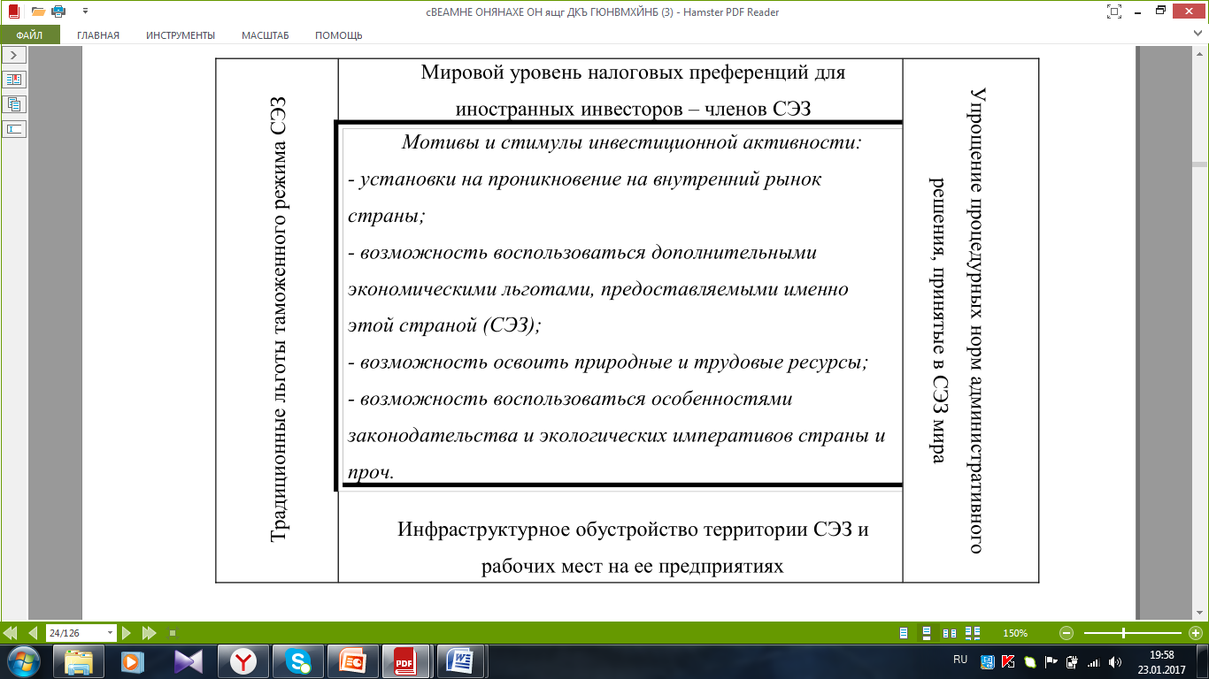
Рис. 1 - Предварительные условия и мотивы привлечения иностранных инвестиций в СЭЗ

Slide 23
Привлечение иностранных инвестиций в СЭЗ можно рассматривать как метод постепенной интеграции иностранных фирм в национальную экономику. Поэтому уже на стадии планирования создания СЭЗ необходимо предусмотреть возможности установления прямых и обратных связей иностранных фирм с местными предприятиями.
Такие связи призваны обеспечить получение иностранными фирмами местных сырьевых товаров, компонентов, полуфабрикатов, комплексного оборудования и услуг

Slide 24
Доступ к местным ресурсам является важным стимулом притока инвестиций. Но, на практике, реализация этой цели для иностранных фирм, действующих в зоне, может оказаться достаточно трудным делом и потребовать длительного времени.
Уделяя внимание данному фактору, разработчики концепции СЭЗ должны учитывать следующие моменты:

Slide 25
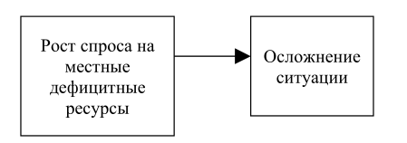
1. Многие местные ресурсы, которые могли бы закупаться иностранными фирмами, уже являются дефицитными в стране

Slide 26
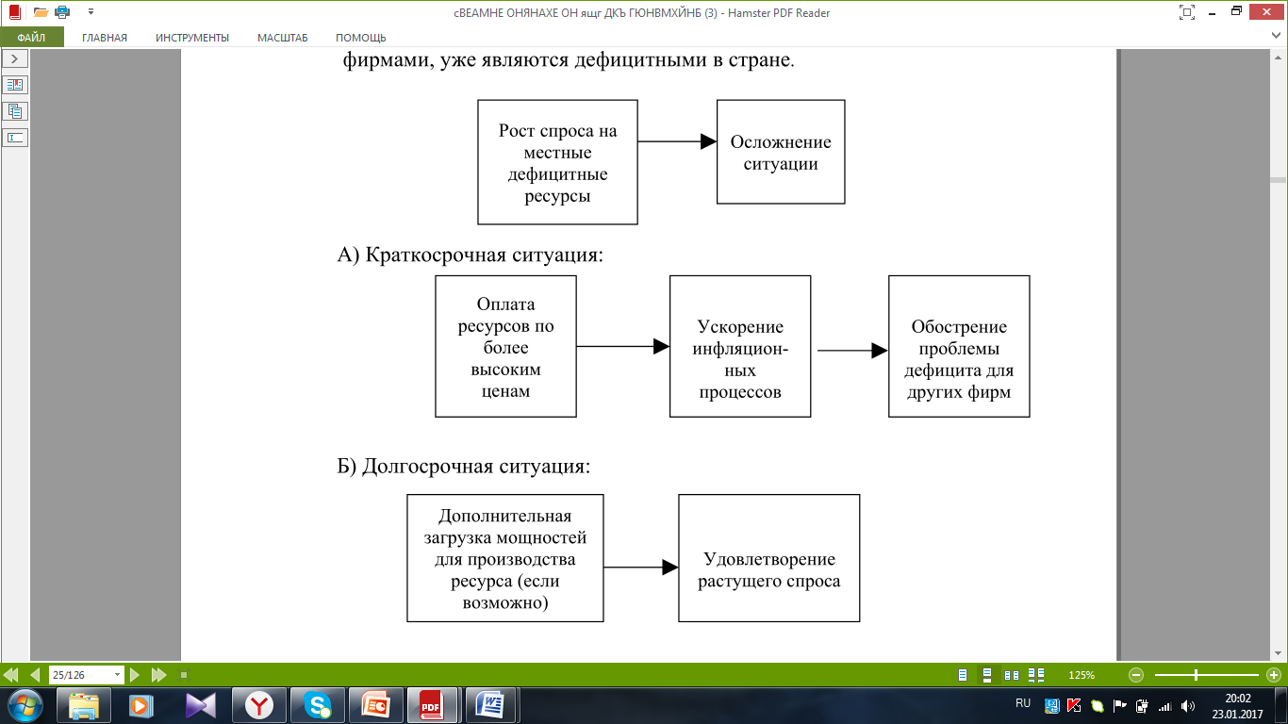

Slide 27
2. Качество и технологический уровень местных ресурсов может не совпадать со стандартами, предъявляемыми к этим ресурсам иностранными фирмами, работающими в зоне. Со временем, происходит повышение качества, но не автоматически – необходимы дополнительные материальные затраты и время.
Также, иностранные фирмы могут использовать своих «старых» поставщиков.
Все это снижает стимулы для инвестирования. Следовательно, необходимо налаживать экономические и технологические связи между иностранными фирмами и местными предприятиями за пределами зоны

Slide 28
3. Необходимо вести учет величины и уровня затрат, требуемых для установления прямых связей между иностранными фирмами, работающими в зоне, и местными предприятиями. Ошибочно предполагать, что местные фирмы будут снабжать иностранные компании товарами и услугами надлежащего качества в необходимом количестве. Следовательно, необходимы вложения в местные предприятия, находящиеся и вне зоны, и обеспечить их связь с теми, что находятся в зоне. Таким образом, польза от создания СЭЗ переносится на территорию всего государства (при условии, что местные фирмы будут работать и на внутреннем рынке). Однако, все это ведет к росту затрат, которые возможно не предусматривались, следовательно, необходим рост объема первоначальных инвестиций для создания СЭЗ, а это дополнительное бремя для государства

Slide 29
Все эти проблемы говорят о том, что на первых этапах функционирования СЭЗ доступ к местным рынкам сырья не является сильным (определяющим) мотивом для привлечения инвестиций. Хотя, необходимо отметить, что развитие снабжения иностранных фирм местными ресурсами относится к категории долгосрочных мероприятий, но часто инвесторы готовы принять участие в их разработке

Slide 30
4. Основные направления влияния на развитие региона иностранных инвестиций, привлекаемых с помощью СЭЗ
1) Увеличение валютных ресурсов.
Пример – Китай. Политика привлечения иностранных инвестиций позволила еще на первом этапе создания СЭЗ (78-86 гг.) получить 30 млрд. долларов валютных ресурсов, в 90-х гг. – еще 32 млрд. Правда, очень велики затраты на обустройство СЭЗ. В ЮВА они составляют примерно 25-75 млн. долларов за 1 кв.км.

Slide 31
2) Привлечение прогрессивных технологий: через создание совместных предприятий, кооперацию отечественных и иностранных фирм, ужесточение конкуренции на внутреннем рынке, обновление технического состава производства, соединение привлеченных зарубежных технологий с отечественными НИОКР

Slide 32
3) Повышение уровня занятости населения (особенно актуально для США). Но есть определенные проблемы: при увеличении технологичности идут сокращения необходимого количества работников для обслуживания производства, идут сокращения количества рабочих мест и разрыв в уровне жизни

Slide 33
4) Насыщение потребительского рынка товарами и услугами. Также неоднозначная ситуация: местные предприятия могут оказаться неконкурентоспособными, а также имеется необходимость возврата кредитов за инфраструктурное обустройство, что требует ориентации на внешний рынок за счет внутреннего

Slide 34
5) Приобретение международного опыта
управления.
6) Реструктуризация экономики в пользу
высокотехнологичных отраслей

Slide 35
СПАСИБО ЗА ВНИМАНИЕ!

